Slide 1
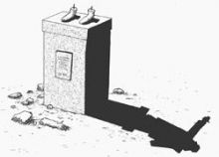
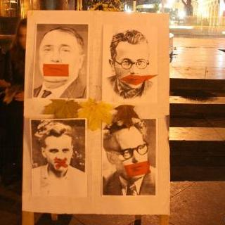
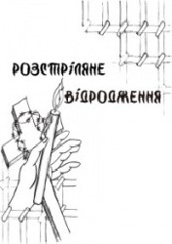
Розстріляне відродження
Із забуття - в безсмертя: письменники "розстріляного відродження".
"Розстріляне відродження" - це літературно-мистецьке покоління 20-х - початку 30-х рр., яке дало високохудожні твори у галузі літератури живопису, музики, театру і яке було знищене більшовицьким тоталітаризмом.

Slide 2
Історичні передумови
Створення українські митцями в умовах замовчування й заборони (Емський указ) текстів, гідних світового поціновування (П. Куліш, І. Франко, М. Коцюбинський),
Набуттям Україною своєї державності, українізація та різнобічні свободи, обіцяних революціями 1905—1917 рр.
Нове покоління української еліти часто не мало можливості здобути систематичну освіту через війну, голод та необхідність заробляти насущний хліб. Але, працюючи «на грані», намагаючись використати всяку можливість ознайомитися із світовою культурою, вони просякалися найсучаснішими тенденціями і творили дійсно актуальне мистецтво.

Slide 3
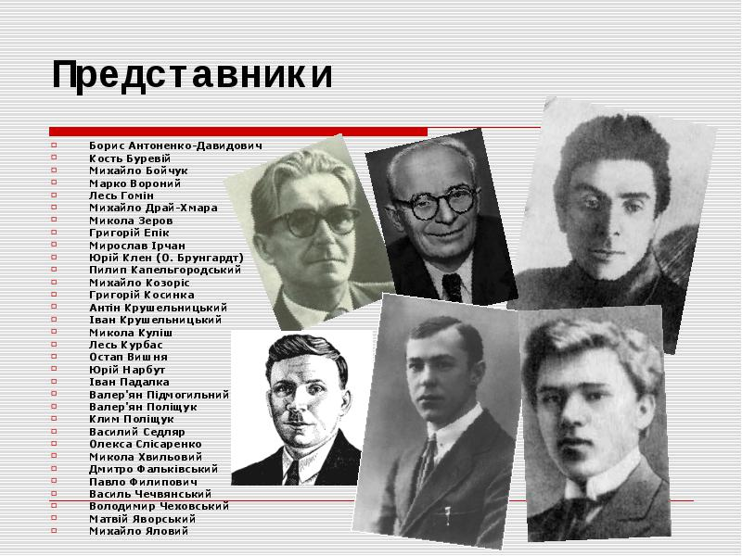
ПРедставники

Slide 4
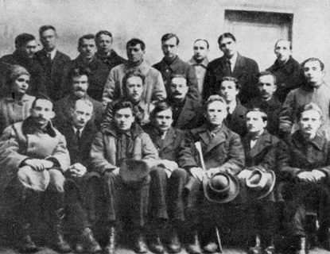
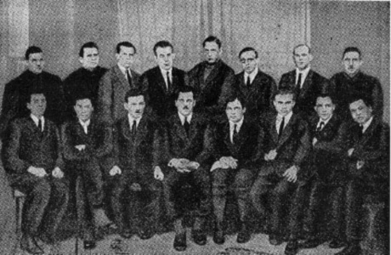
Літературні об’єднання
Головними літературними об'єднаннями були
«Ланка» (пізніше «МАРС»), «Плуг»,
неокласики «Молодняк», «Спілка
письменників західної України», ЛОЧАФ
(об'єднання армії та флоту). Найвпливовішим
був «Гарт», який пізніше був перейменований
на «ВАПЛІТЕ» («Вільну Академію
Пролетарської Літератури»).
Саме ВАПЛІТЕ в особі Миколи Хвильового
розпочало славетну літературну дискусію
1925—1928 рр. і перемогло в ній, довівши
наявність і необхідність національної,
специфічної української літератури,
орієнтованої на Європу, а не на Росію.

Slide 5
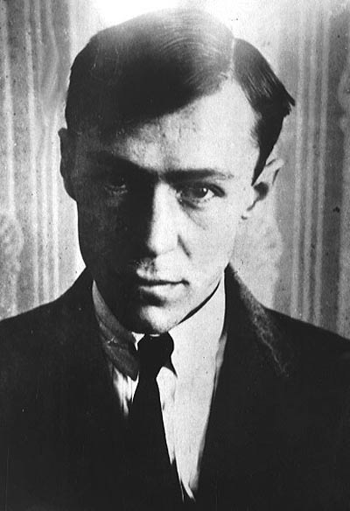
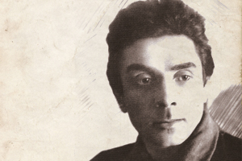
ПИсьменники
Микола Хвильовий
Микола Хвильовий — український прозаїк, поет,
публіцист, один з основоположників
пореволюційної української прози. Брав участь у першій
світовій та громадянській війнах, з 1921p. — живе й працює
в Харкові,де активно заявив про себе як один з
літературно-художнього життя, член-засновник багатьох
тогочасних літературних організацій — “Гарту”,
“ВАПЛІТЕ”,“Пролітфронту”. Центральною для Хвильового —
полеміста та публіциста — була проблема історичного буття
України, української культури. Хвильового звинувачували в
антипартійності, “українському буржуазному націоналізмі”,
“намаганні відірвати українську культуру та літературу від
культури російської”.
Валер'ян Підмоги́льний — український письменник і перекладач, один з найвидатніших прозаїків українського «розстріляного відродження». 11 січня 1935 визнав, що належав до «групи письменників-націоналістів з терористичними настроями у ставленні до вождів партії». Визнав тому, що, на його думку, «політика колективізації привела українське село до голоду». Закритий суд позбавив волі «терміном на десять років з конфіскацією особистого майна». 1937 р. особливою трійкою УНКВД Ленінградської обл. засуджено до розстрілу.

Slide 6
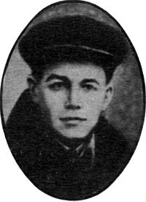
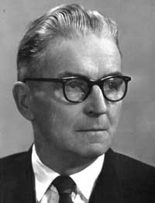
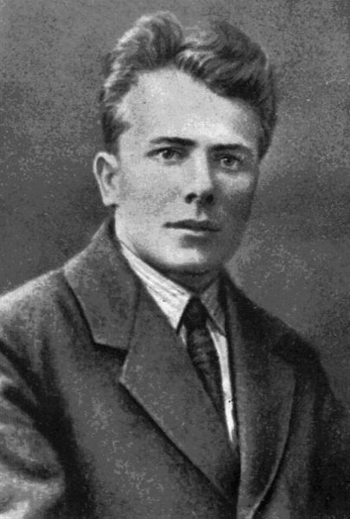
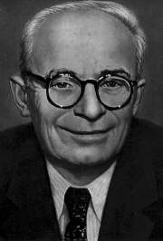
ПИсьменники
Михайло Яловий
Яловий Михайло Омелянович (літ. псевдоніми— Юліан Шпол,
Михайло Красний та ін. ) – письменник, поет, журналіст.
Звинувачено в шпигунській діяльності та підготовці замаху на
П. Постишева, засуджено до 10 років таборів. 9 жовтня 1937
р. особливою трійкою УНКВД Ленінградської обл. засуджено
до розстрілу.
Остап Вишня
Оста́п Ви́шня— український письменник, новеліст, класик
сатиричної прози ХХ ст. 1933 популярний письменник був
превентивно звинувачений в контрреволюційній діяльності й
тероризмі, зокрема в замаху на товариша Постишева під час
жовтневої демонстрації. Запроторений до таборів ГУЛАГу.
Борис Антоненко-Давидович
Бори́с Антоне́нко-Давидо́вич— український письменник, перекладач; член літературної організації Ланка-МАРС; дослідник проблем розвитку й культури української мови. Жертва Сталінських репресій, звільнений та реабілітований у 1957 року. Похований на Лісовому кладовищі.
Григорій Косинка
Григо́рій Миха́йлович Стрілець (прибране ім'я — Коси́нка) — український письменник-новеліст. На поч. 1930-х рр. видання творів було заборонено. В листопаді 1934 заарештований. Під час судового процесу в грудні 1934 був звинувачений у приналежності до контрреволюційної терористичної організації і засуджений до розстріл

Slide 7
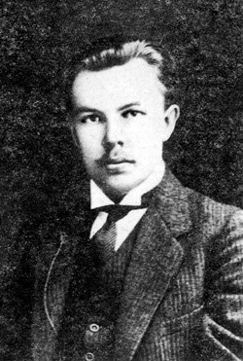
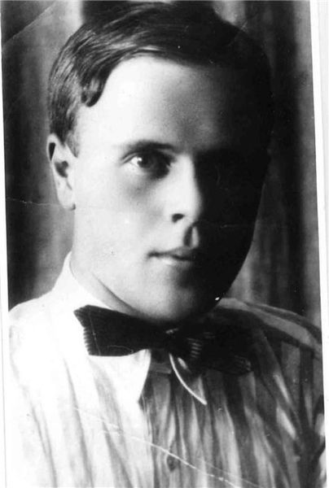
Поети
Марко Вороний
Микола Зеров
Мико́ла Костянти́нович Зе́ров— український
літературознавець, глибокий аналітичний критик,
полеміст, лідер «неокласиків», майстер сонетної форми
і блискучий перекладач античної поезії.
Наприкінці 1934 звільнено з ун-ту. У ніч із 27 на 28 квітня
1935 заарештований під Москвою. 20 травня
відпроваджено до Київа. Звинувачення: керівництво
контрреволюційною терористичною націоналістичною
організацією. Військовий трибунал Київського військового
округу розглянув судову справу на закритому судовому
засіданні 1-4 лютого 1936 року без участі звинувачених й
захисту. Засудив до 10 р. ув'язнення. Розстріляний 1937.
Ворони́й Марко́ Микола́йович (*19 (5) березня 1904, Чернігів — †3 листопада 1937, ур.Сандармох, Карелія) — український поет, перекладач, дитячий поет. Народився у сім'ї відомого українського поета Миколи Вороного й Віри Вербицької-Антіох, доньки поета Миколи Вербицького. Навчався в Чернігівській гімназії.19 березня 1935 заарештований. Військовий трибунал Київського військового округу на закритому судовому засіданні 1-4 лютого 1936 засудив до 8 р. таборів. Покарання відбував у м. Кемь, потім на Соловках. Особливою трійкою управління НКВС Ленінградської області 9 жовтня 1937 засуджений до розстрілу

Slide 8
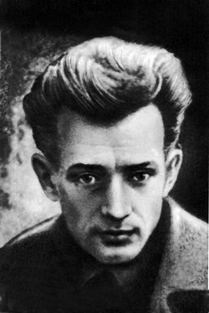
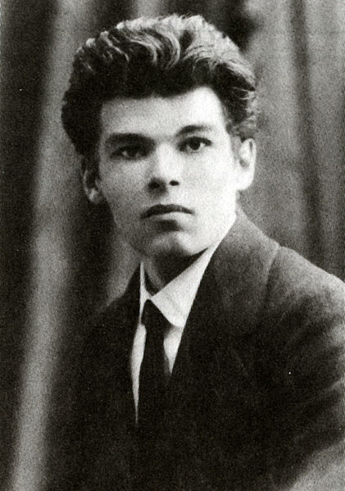
Поети
Євген Плужник
Євге́н Па́влович Плу́жник (літературний псевдонім
Кантемирянин; * 14(26) грудня 1898, Кантемирівка,
Воронізька губернія — 31 січня 1936, Соловки) —
український поет, драматург, перекладач. Входив до
«Аспис», «Ланка» та «МАРС». Поезії притаманний глибокий
ліризм, драматизм почуттів, майстерна поетична мова.У
грудні 1934 заарештований НКВС. Звинувачений у
приналежності до націоналістичної терористичної
організації. В березні 1935 виїздною Військовою колегією
Верховного суду СРСР разом з іншими письменниками
засуджений до розстрілу (змінено на довготривале табірне
ув'язнення).
Михайль Семенко
Миха́йль Семенко́— поет, основоположник і теоретик
українського футуризму (також відомого як
панфутуризм), невтомний організатор футуристичних
Заарештований 26 квітня 1937 р. Обвинувачений в
«активній контрреволюційній діяльності». Серед іншого йому
закидали спробу скинути Радянську владу в Украïні за
допомогою німецьких фашистів. На допитах 4, 7 та 8 травня
1937, «зізнався» у всіх звинуваченнях. 23 жовтня 1937 р.
військовою колегією Верховного Суду СРСР на закритому
засіданні засуджений до розстрілу.

Slide 9
Висновок
"Розстріляне Відродження" - один з найстрашніших періодів в українській історії, коли було розстріляно цвіт української нації - понад двісті поетів, прозаїків, перекладачів, літературних критиків, літературознавців, викладачів, театральних діячів, як і сотні тисяч інших людей, які стали жертвами злочинного сталінського режиму в 30-ті роки ХХ століття.
1937 рік - пік репресій, коли було знищено найбільше жертв. Цьогоріч 75-та річниця того кривавого ювілею. То був період масового фізичного та духовного знищення, коли внутрішня свобода і дарований Богом талант були непростимими злочинами проти Кривавої імперії. Переслідувалось навіть найменше вільнодумство й найкволіші прояви національного духу.
Сьогоднішня ситуація в українському мистетстві, як і в суспільстві загалом, бажає кращого. Духовна деградація - це наче імпутування національної пам'яті, жаги свободи, та бажання естетичної поживи. Збайдужіння і цинізм паразитує на душі народу. Тому пора поставити перед собою ЗНАК ПИТАННЯ: "бути, чи не бути" нам на цій землі освяченій кров'ю предків. Ми повинні будити свідомість суспільства силою слова, бо воно було спочатку і буде завжди, та, головне, воно змушує думати.

Slide 10
Презентацію виконала
Нижня Інна, учениця 10-В класу

